Slide 1
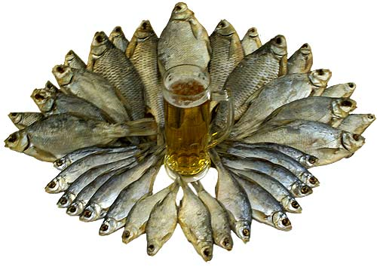
РЫБА
ВЯЛЕНАЯ
И СУШЕНАЯ

Slide 2
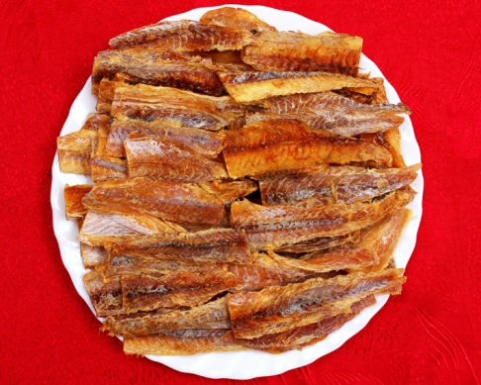
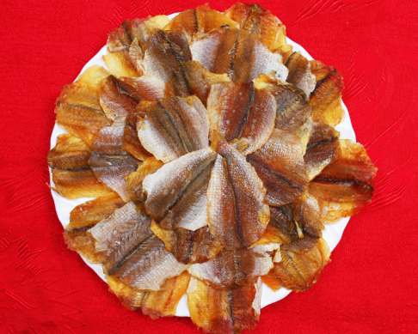
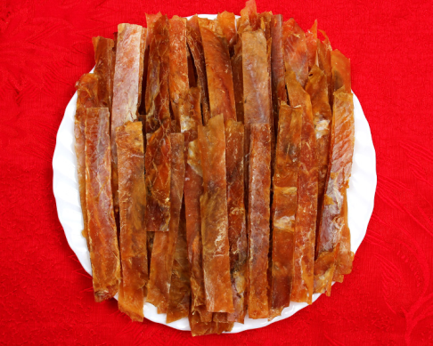
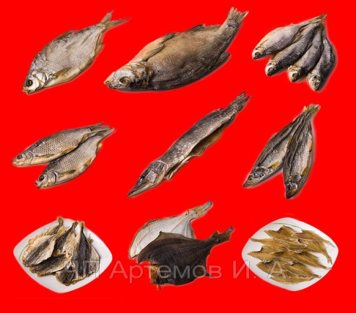
Вяленой называют частично обезвоженную в процессе вяления соленую рыбу, обладающую плотной консистенцией и свойствами созревшего продукта
Сушеной называется рыба, обезвоженная в результате сушки до определенной массовой доли влаги

Slide 3
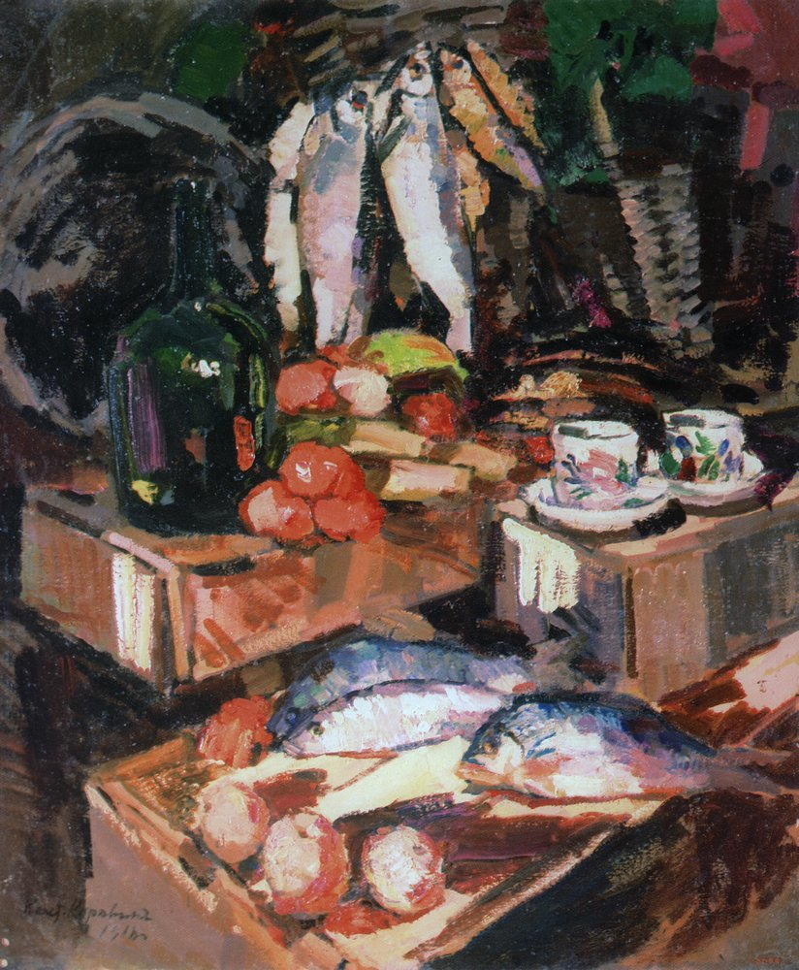
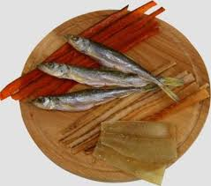
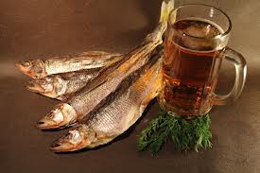
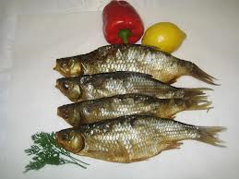
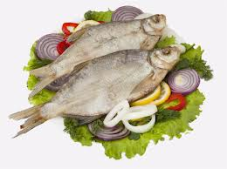

Slide 4
Классификация и характеристика ассортимента
По видам разделки вяленую рыбу подразделяют:
Неразделанная - рыба в целом виде.
Жаброванная - рыба, у которой удалены жабры или жабры и часть внутренностей.
Потрошеная с головой - рыба, разрезанная по брюшку между грудными плавниками от калтычка до анального отверстия или далее, калтычок может быть перерезан; внутренности, в том числе икра или молоки, удалены; сгустки крови зачищены; жабры могут быть удалены.
Потрошеная обезглавленная - рыба, разрезанная по брюшку между грудными плавниками от калтычка до анального отверстия или далее, калтычок может быть перерезан; голова, внутренности, в том числе икра или молоки, удалены; сгустки крови зачищены.
Обезглавленная - рыба, у которой голова с плечевыми костями и внутренности удалены без разреза по брюшку.
Пласт с головой - рыба, разрезанная по спине вдоль позвоночника; жабры, внутренности, в том числе икра или молоки, удалены; сгустки крови зачищены.

Slide 5
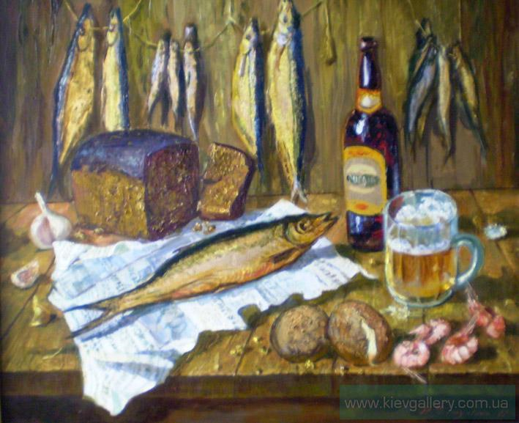

Slide 6
Классификация и характеристика ассортимента
По видам разделки вяленую рыбу подразделяют:
Обезглавленный пласт - рыба, разрезанная по спине вдоль позвоночника; голова, внутренности, в том числе икра или молоки, удалены; сгустки крови зачищены.
Полупласт - рыба, разрезанная по спине вдоль позвоночника от правого глаза до хвостового плавника; внутренности, в том числе икра или молоки, удалены; сгустки крови зачищены.
Палтусная разделка - рыба, у которой удалены голова вместе с плечевыми костями, мясо одной из сторон до позвоночника, внутренности, плавники, кроме хвостового, который выравнивается срезом; сгустки крови зачищены.
Спинка - рыба, у которой срезана брюшная часть, удалены внутренности, жабры или голова с плечевыми костями; сгустки крови зачищены.
Боковник - рыба, разрезанная по спине вдоль позвоночника на две продольные половины; голова, позвоночник, внутренности удалены; сгустки крови зачищены; брюшная часть, а также плавники (кроме хвостового) могут быть удалены.
Теша - брюшная часть рыб в целом виде или в виде двух половинок. При необходимости теша крупных рыб может быть разрезана на куски длиной не менее 15 см.

Slide 7
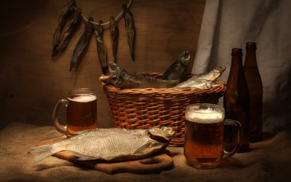

Slide 8
Классификация и характеристика ассортимента
По особенностям технологии и назначению к сушеным рыбным товарам относятся:
Стокфиск, устаревшее название «пресно-сушеная рыба» (продукт, полученный в результате сушки нежирной несоленой рыбы, разделанной на пласт)
Солено-сушеная рыба (продукт, полученный в результате сушки нежирной, предварительно посоленной рыбы)
Сублимированные рыбные продукты (обезвоженные рыбные продукты, получаемые в результате сушки под вакуумом при низких температурах)
Концентрат рыбного белка (тонкоизмельченная мышечная ткань рыбы, высушенная, не имеющая рыбного запаха и вкуса)
Рыбный порошок (тонкоизмельченная мышечная ткань рыбы, высушенная, с выраженным рыбным запахом и вкусом)

Slide 9
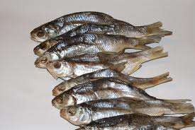
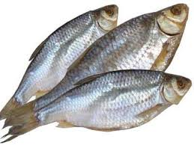
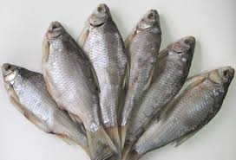
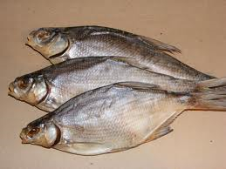
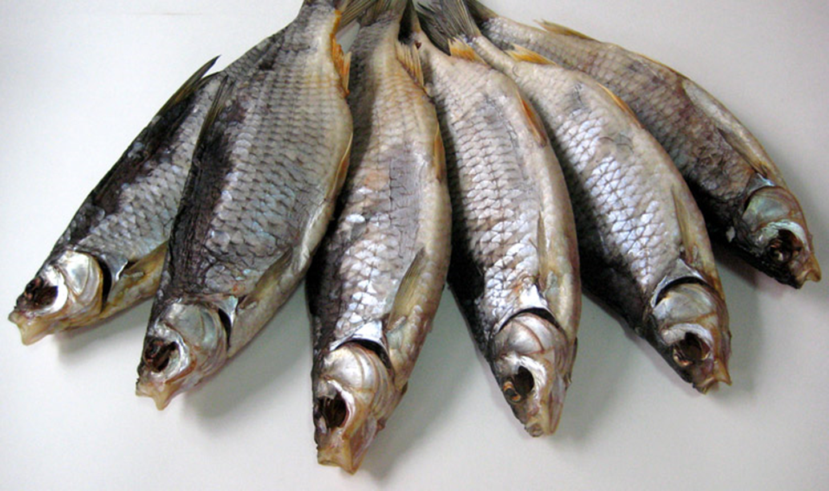

Slide 10
Классификация и характеристика ассортимента
По особенностям технологии и назначению к сушеным рыбным товарам относятся:
Рыбная крупка (высушенный пищевой рыбный фарш), рыбный белковый изолят (извлекаемые из мышечной ткани рыбы изолированные белки в виде сухого порошка без вкуса и запаха)
Визига (приготавливается обезвоживанием внешней оболочки спинной струны — хорды осетровых рыб)
Пищевой клей (изготавливается из плавательных пузырей осетровых рыб, применяется для осветления высококачественных вин и другой продукции)
Сушеные акульи плавники (первый спинной, грудные и нижняя лопасть хвостового плавника, содержащие желирующие вещества и мышечные волокна)

Slide 11
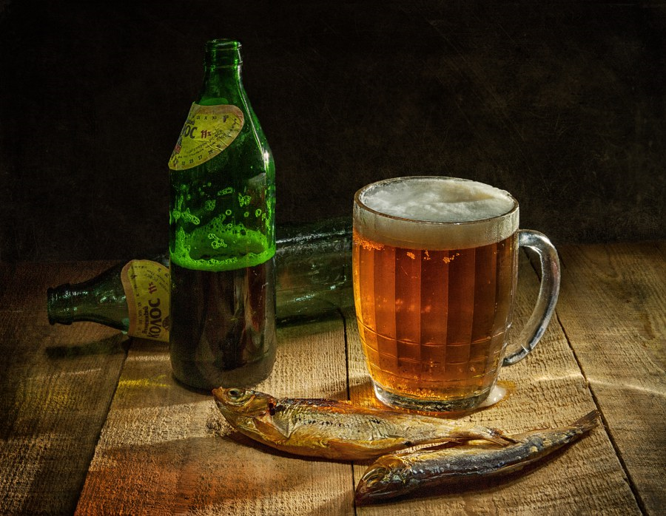

Slide 12
ПОТРЕБИТЕЛЬСКИЕ СВОЙСТВА ВЯЛЕНОЙ РЫБЫ
В процессе вяления мясо рыбы уплотняется, жир перераспределяется, продукт созревает, приобретает специфические вкус, аромат, консистенцию, становится пригодным в пищу без кулинарной обработки.
При вялении рыба созревает в результате сложных ферментативных и физико-химических процессов, в которых участвуют тканевые протеолитические и липолитические ферменты. Происходят окислительные процессы в липидах и образование липопротеиновых комплексов.
Примерно 3... 7 % начального количества белков подвергается гидролизу, при этом возрастает доля небелкового азота. Продукты гидролиза азотистых веществ и липидов участвуют в реакциях комплексообразования.
При этом формируется композиция веществ, обусловливающая вкусоароматические свойства вяленой рыбы.

Slide 13
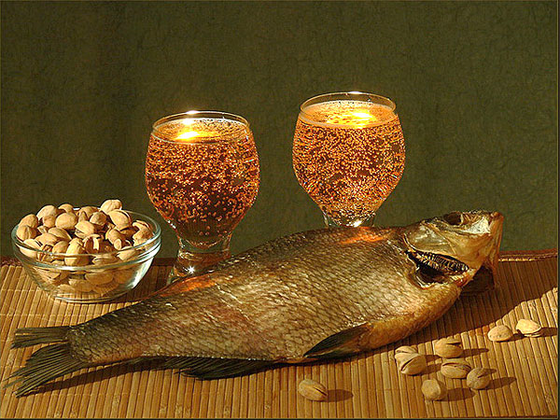

Slide 14
ПОТРЕБИТЕЛЬСКИЕ СВОЙСТВА ВЯЛЕНОЙ РЫБЫ
Положительное влияние на сенсорную характеристику вяленых товаров оказывают также продукты гидролиза и окисления липидов.
При вялении рыбы протекают также денатурационные процессы в белках и перераспределение жиров в тканях рыб. При этом мышцы рыб равномерно пропитываются жировыми веществами, просвечивают при осмотре рыбы против света, чешуя приобретает блеск.
Процессы созревания более эффективно протекают в неразделанной рыбе, так как во внутренних органах сосредоточен активный комплекс ферментов, жиры брюшной полости также участвуют в созревании непотрошеной рыбы и перераспределяются в мышцах.
В разделанной рыбе быстрее окисляются жиры.
В формировании вкусоароматических свойств вяленой рыбы участвуют также продукты реакций меланоидинообразования, в которых участвуют вещества углеводной природы и свободные аминокислоты.

Slide 15
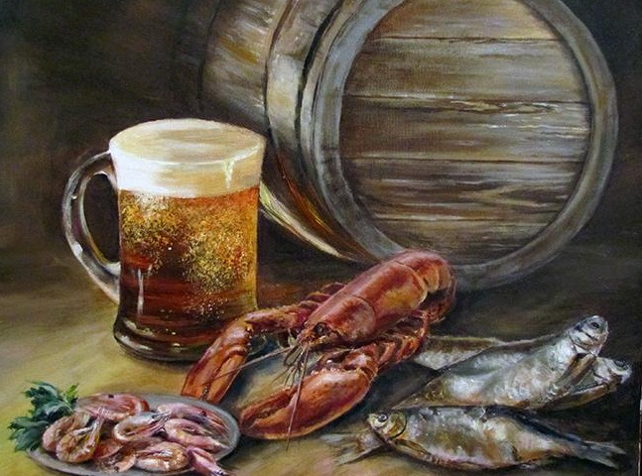

Slide 16
ФАКТОРЫ, ФОРМИРУЮЩИЕ КАЧЕСТВО
ТЕХНОЛОГИЯ ВЯЛЕНИЯ
Подготовка сырья
Для вяления используют живую, охлажденную, мороженую и подсоленную рыбу по качеству не ниже 1-го сорта.
Живую рыбу выдерживают в охлаждаемых помещениях или во льду для выделения слизи, в противном случае при посоле на поверхности рыбы образуется трудносмываемая белая пленка. Выдержанную рыбу моют в воде до полного удаления слизи и загрязнений.
Охлажденную рыбу промывают от слизи и других загрязнений.
Мороженую рыбу размораживают .
Сырьем может служить соленая рыба, которую отмачивают до солености 3... 6 % при соотношении рыбы и воды 1:2.
Затем рыбу сортируют на размерные группы. Например, воблу и мелкие частиковые рыбы внутренних водоемов сортируют на пять групп: 14,5... 17, 17...20, 20...22, 22...24 и свыше 24 см; леща — на четыре группы: 18...22, 22...24, 24...26, 26...28 см.

Slide 17
ФАКТОРЫ, ФОРМИРУЮЩИЕ КАЧЕСТВО
ТЕХНОЛОГИЯ ВЯЛЕНИЯ
Посол
Отличительная особенность посола рыбы для вяления состоит в обязательном применении натуральных тузлуков, полученных при посоле сельди, леща и другой рыбы. Рыбу каждой размерной группы солят отдельно.
Воблу, тарань и мелких частиковых (кроме красноперки) обрабатывают смешанным посолом. Количество тузлука плотностью 1,14... 1,17 г/см3 составляет 20...30% массы рыбы-сырца; общий расход соли — 15... 18 % массы рыбы.
Крупную воблу и красноперку солят в охлаждаемых помещениях или с добавлением льда в чаны при посоле. Продолжительность просаливания рыбы в теплых помещениях 1,5...3 сут.; при посоле с охлаждением или в охлаждаемых помещениях — 3... 5 сут.
Леща солят с предварительным подмораживанием льдо- соляной смесью или с охлаждением в процессе посола. Подмороженного леща обрабатывают смешанным посолом. Расход соли на посол составляет 25 % массы рыбы.
По окончании посола полуфабрикат должен иметь определенную соленость в зависимости от размерной группы.

Slide 18
ФАКТОРЫ, ФОРМИРУЮЩИЕ КАЧЕСТВО
ТЕХНОЛОГИЯ ВЯЛЕНИЯ
Выравнивание солености
После окончания посола рыбу выбирают из чанов и укладывают на решета или стеллажи. Мелкую рыбу можно выравнивать в корзинах при толщине слоя рыбы 0,5...0,6 м. Продолжительность выравнивания солености составляет: для леща и сибирских рыб — 18... 24 ч, океанических рыб — 24...38 ч, воблы, тарани, красноперки, мелких частиковых — 12... 18 ч, мелкой сельди и других мелких рыб — 0,8... 1 ч.
Нанизывание рыбы
После стекания тузлука рыбу нанизывают на шпагат, шомпола, прутки или накалывают на рейки так, чтобы спинки нанизанных рыб были повернуты в одну сторону.
Количество рыб, нанизываемых на каждую бечевку, зависит от их размеров (длины).
При нанизывании на шомпола рыбу располагают так, чтобы отдельные экземпляры не соприкасались.
На рейки рыбу накалывают хвостовой или затылочной частью, раскрывая жаберные крышки.

Slide 19
ФАКТОРЫ, ФОРМИРУЮЩИЕ КАЧЕСТВО
ТЕХНОЛОГИЯ ВЯЛЕНИЯ
Мойка и отмачивание
Проводят для снижения солености в поверхностных слоях (во избежание появления во время вяления рапы) и удаления загрязнений.
Рыбу тщательно моют в проточной или часто сменяемой воде в течение 2...5,5 ч, что позволяет получить готовую продукцию с блестящей чешуей. Рыбу с повышенной соленостью отмачивают до содержания соли 6 % в чистой воде температурой не выше 12 °С.
При длительном отмачивании (до 12 ч) воду меняют через каждые 4 ч, делая перерывы (отдых) для перераспределения соли.
Продолжительность отмачивания зависит от солености, вида и размера рыбы и устанавливается лабораторией.
Перед вывешиванием на вешала рыбу ополаскивают в чистой воде, а в жаркое время года после мойки допускается ополаскивание рыбы в 3...5%-ном растворе уксусной кислоты.

Slide 20
ФАКТОРЫ, ФОРМИРУЮЩИЕ КАЧЕСТВО
ТЕХНОЛОГИЯ ВЯЛЕНИЯ
Вяление
Вяление рыбы проводят в основном в естественных условиях на вешалах, установленных на открытом, освещенном и хорошо проветриваемом месте. Рыбу развешивают так, чтобы отдельные экземпляры не соприкасались. При вялении разделанной рыбы в брюшную полость вставляют распорки. Снимать вяленую рыбу с вешалов следует после того, как обсохнет утренняя роса.
В районах, где естественное вяление рыбы затруднено из-за климатических условий, применяют искусственное вяление. В помещении, предназначенном для вяления, устанавливают батареи, обогреваемые паром, в окна вместо стекол вставляют решетки и с помощью вентиляторов поддерживают температуру 20... 28 °С. Продолжительность вяления воблы составляет 10... 11 сут. Более эффективно искусственное вяление рыбы в специальных установках с циркулирующим воздухом для ускорения процесса обезвоживания тканей рыб.
В зависимости от погоды продолжительность вяления воблы, тарани и других мелких частиковых рыб в естественных условиях составляет 10... 17 сут, крупных частиковых — 35...45, леща и крупной красноперки — 12... 17 сут, океанических рыб — 15...23, маломерных рыб — 1,5...7 сут.
Оптимальная температура вяления 20...22 °С.

Slide 21
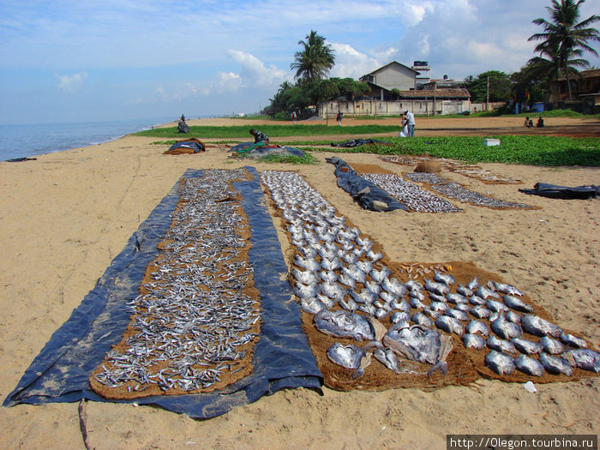

Slide 22
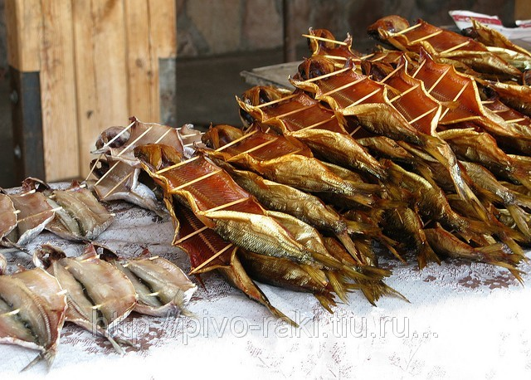

Slide 23
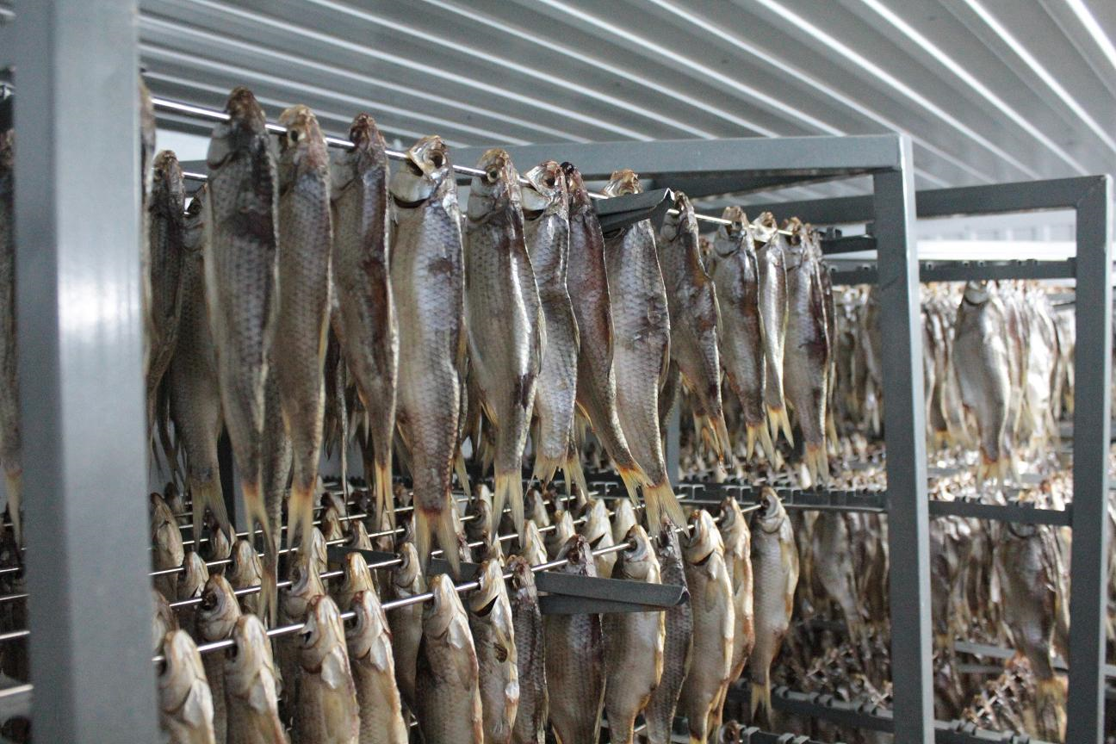

Slide 24
ФАКТОРЫ, ФОРМИРУЮЩИЕ КАЧЕСТВО
ТЕХНОЛОГИЯ сушки
Получение стокфиска
При получении стокфиска разделанную на пласт рыбу сушат обычно в естественных условиях в течение 6... 12 нед. в зависимости от погодных условий. Выход продукции составляет 25... 27 %.
Рыбу (предпочтительно живую):
обескровливают, перерезая межжаберный промежуток и сердечную луковицу,
разделывают на пласт обезглавленный,
моют в пресной воде,
связывают экземпляры попарно,
развешивают их на вешалах так, чтобы они не соприкасались.
Высушенную рыбу:
сортируют,
складывают в кипы массой по 50 кг,
прессуют,
обшивают холстом,
обтягивают оцинкованной проволокой.

Slide 25
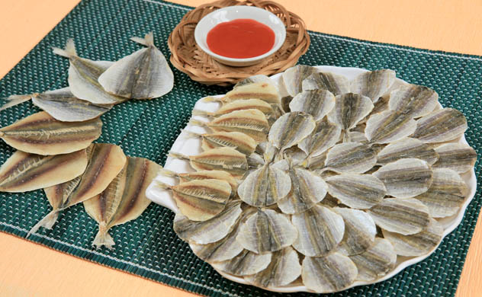

Slide 26
ФАКТОРЫ, ФОРМИРУЮЩИЕ КАЧЕСТВО
ТЕХНОЛОГИЯ сушки
Получение солено-сушеной рыбы
При получении солено-сушеной рыбы клипфискной разделки соленый полуфабрикат выдерживают сначала в воде 1 ...2 ч для опреснения верхних слоев и в штабелях 24 ч, затем сушат естественным или искусственным способом, но чаще комбинированным, который позволяет ускорить процесс и получить продукцию хорошего качества со светлым мясом, без специфического запаха тресковых рыб, с гладкой поверхностью, без трещин и расслоений.
Получение солено-сушеного снетка
Солено-сушеный снеток, а также солено-сушеную продукцию из других маломерных рыб готовят горячим способом в печах при температуре в начале процесса 200 °С с последующим понижением. Такой режим позволяет получить продукт рассыпчатой консистенции и хороших вкусовых свойств.

Slide 27
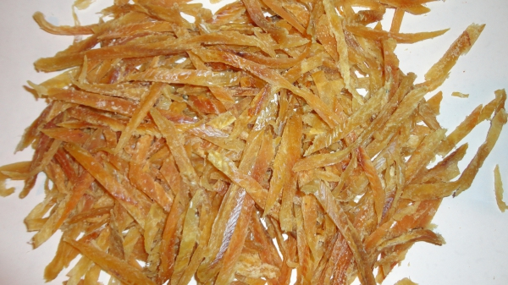

Slide 28
ФАКТОРЫ, ФОРМИРУЮЩИЕ КАЧЕСТВО
ТЕХНОЛОГИЯ сушки
Получение рыбы сублимационной сушки
На сублимационную сушку направляют тощие виды рыб (тресковых, судака, щуку и др.) в свежем, мороженом или вареном виде. Разделанное сырье (филе или рыба специальной разделки, порезанные на куски), либо куски вареной рыбы, либо рыбный фарш замораживают до температуры не выше -22 °С и сушат в сублимационных установках различной конструкции при остаточном давлении 0,7... 1,5 мм рт. ст. Температура рыбы в период сублимации -15... -22 °С. По мере сублимации льда температура рыбы повышается до 0 °С. Удаление остаточной влаги проводят при температуре 45... 50 °С.
Получение визиги
Визигу сушат в естественных условиях в тени, в подвешенном виде в местах, хорошо продуваемых ветром. По мере высушивания визига скручивается в трубочку и становится упруго-жесткой. Сушка продолжается 6... 48 ч в зависимости от погодных условий. Хорошо высушенная визига имеет мутно-белый цвет с легким желтоватым оттенком, чистую и сухую поверхность. После сушки визигу сортируют по качеству и размеру, складывают в пучки по 20... 25 шт. массой по 1 кг либо по заказу потребителей измельчают (0,5...3 см).

Slide 29
ФАКТОРЫ, сохраняющие КАЧЕСТВО упаковка вяленой рыбы
Вяленую рыбу упаковывают в чистые и сухие ящики деревянные или из гофрированного картона предельной массой нетто 30 кг, в плетеные из лозы корзины предельной массой продукта 30 кг, в рогожные кули, льняные продуктовые или льно-джуто-кенафные мешки предельной массой нетто 40 кг либо в мешки бумажные многослойные массой нетто до 25 кг, в пачки из картона массой нетто до 1 кг, в пакеты пленочные массой продукта до 1 кг.
Картонные коробки и пакеты из пленок укладывают в деревянные или картонные ящики вместимостью до 30 кг. На торцовых сторонах ящиков должны быть два-три отверстия диаметром 2...3 см.
Рыбу освобождают от бечевки и укладывают в тару ровными рядами. Мелкая рыба может быть уложена насыпью с разравниванием по рядам.
В мешки и кули вяленую рыбу помещают связками или россыпью, после чего кули (мешки) зашивают шпагатом и взвешивают. Если рыбу укладывают в кули поштучно, то их обвязывают крест-накрест веревкой.

Slide 30
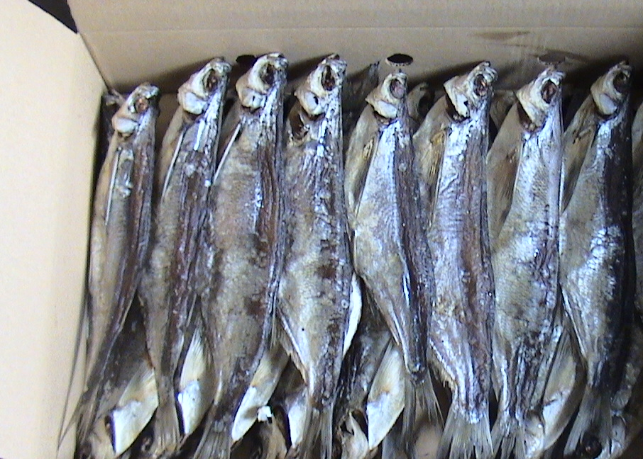

Slide 31
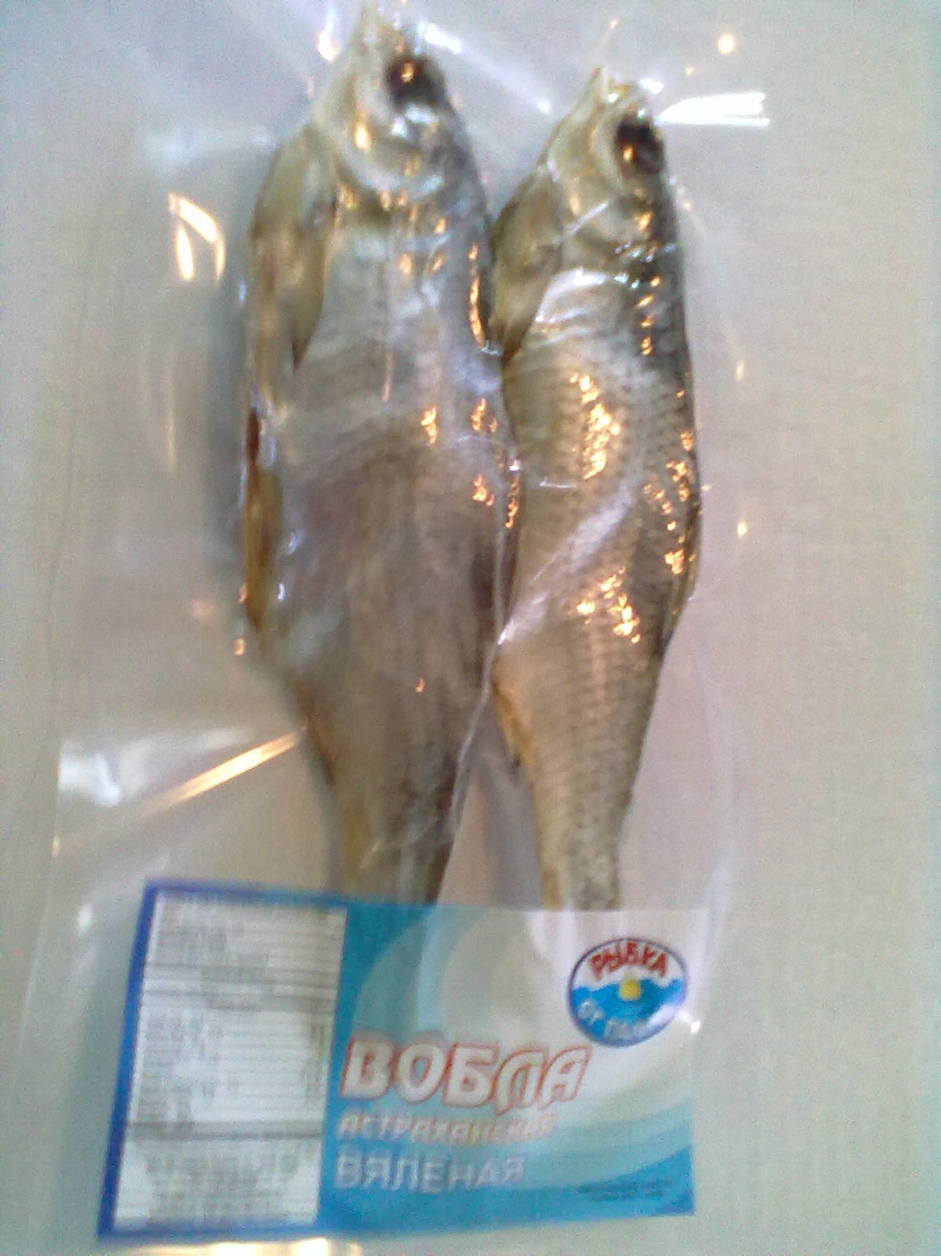
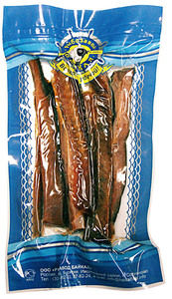

Slide 32
ФАКТОРЫ, сохраняющие КАЧЕСТВО упаковка сушеной рыбы
Лучшая упаковка для сушеной рыбы — банки из жести или алюминиевых материалов с применением вакуумирования или инертного газа.
Для упаковки продукции применяют также пленочные пакеты из полимерных материалов (полиэтилена, сарана, дублированного полиэтилена, целлофана и др.); фольги, покрытой полиэтиленом; бумаги, покрытой полиэтиленом и фольгой, и другие упаковочные материалы, обеспечивающие паровоздухосветонепроницаемость.
Упакованная в пленочные материалы сушеная рыба должна быть уложена в картонные или фанерные ящики, защищающие продукты от механических повреждений.
Пучки визиги упаковывают плотными ровными рядами в деревянные или фанерные ящики вместимостью 20 кг, выстланные пергаментом и имеющие на боковых сторонах по четыре отверстия.
Допускается упаковка визиги в тюки, которые обшивают двойным слоем рогожи и обвязывают веревкой. Измельченную визигу расфасовывают в художественно оформленные картонные коробки массой нетто до 0,5 кг, которые затем упаковывают в деревянные, фанерные или картонные ящики массой нетто до 20 кг.

Slide 33
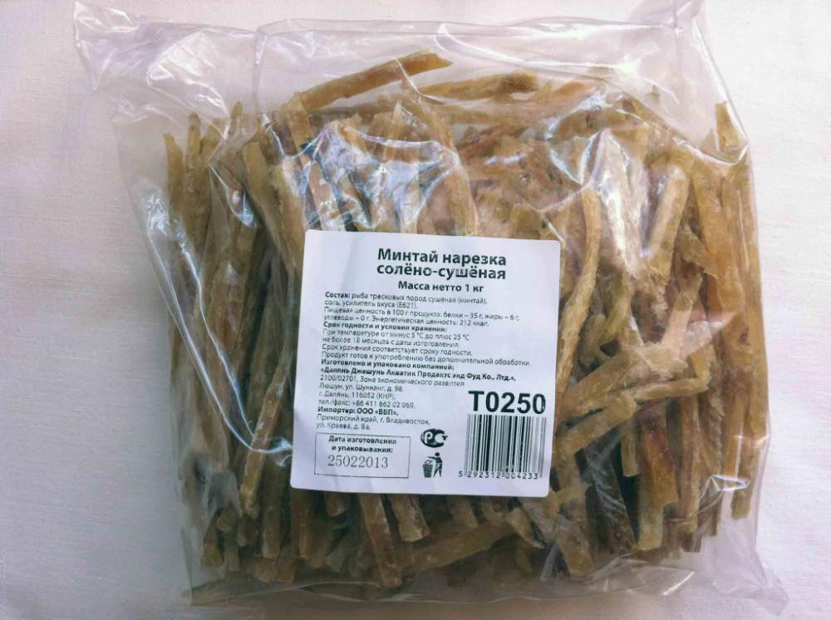

Slide 34
ФАКТОРЫ, сохраняющие КАЧЕСТВО хранение вяленой рыбы
Вяленую рыбу с массовой долей жира более 10 % хранят при температуре 0...-8 °С.
Рыбу, фасованную в пленочные пакеты без вакуума, хранят при температуре 0...-2 °С.
Вяленую рыбу с массовой долей жира менее 10 % можно хранить при температуре не выше 20 °С, предпочтительно — не выше 10 °С в сухих, чистых, хорошо вентилируемых помещениях при относительной влажности воздуха 70... 80 %.
Срок хранения не более 2 мес. с даты изготовления.

Slide 35
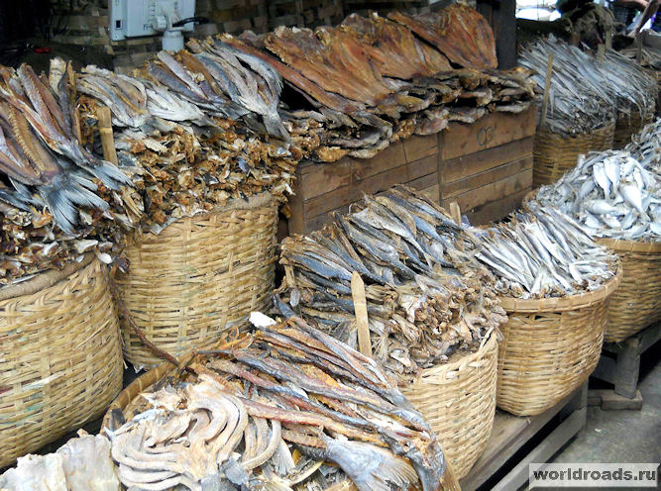

Slide 36
ФАКТОРЫ, сохраняющие КАЧЕСТВО хранение сушеной рыбы
Солено-сушеную рыбу клипфискной разделки хранят в хорошо вентилируемых помещениях при относительной влажности воздуха не более 70%, так как продукт очень гигроскопичен и может быть поражен солеустойчивыми пигментообразующими бактериями, вызывающими покраснение мяса. Во избежание поражения товара плесневым грибком (коричневый налет) рабочее помещение, оборудование и инвентарь дезинфицируют, окуривая серой (из расчета 30 г/м²) или промывая (опрыскивая) 1,5%-ным раствором формалина.
Визига гигроскопична, поэтому должна храниться в сухих, прохладных, хорошо вентилируемых помещениях.
Срок хранения без изменения первоначального качества — до 2,5 мес. в сухих проветриваемых помещениях.

Slide 37
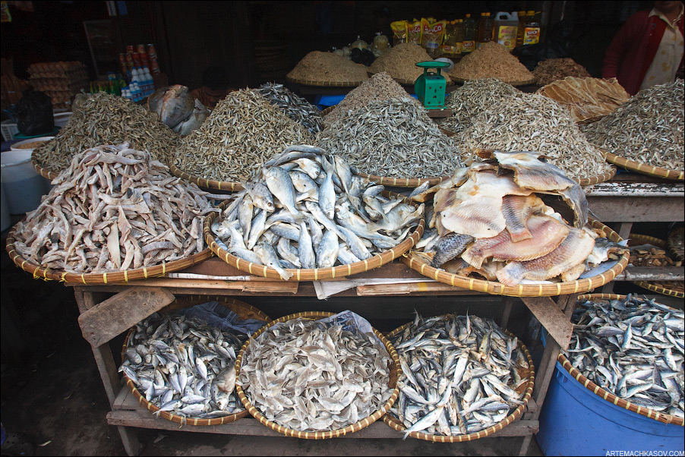

Slide 38
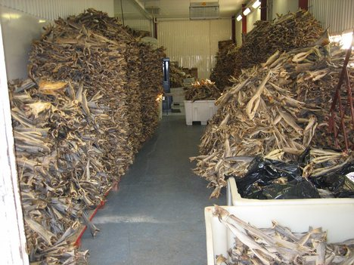

Slide 39
ДЕФЕКТЫ ВЯЛЕНОЙ И СУШЕНОЙ РЫБЫ
Подкожное окисление жира, называемое ржавчиной, появляется, если для изготовления вяленой продукции используют долго хранившуюся рыбу. Мясо приобретает запах и привкус окислившегося жира. Этот дефект устранить нельзя. Он может развиваться также и при длительном хранении вяленой рыбы.
Кисловатый запах мяса рыбы возникает при нарушении процесса посола рыбы или при излишнем опреснении ее при отмочке.
Сырость (привкус и запах сырой рыбы) обнаруживается, если рыба недосолена или недовялена. Дефект устраняется дополнительным провяливанием.
Затхлость и омыление характеризуются тем, что на поверхности вяленых товаров (чаще балычных) появляется беловатый скользкий налет и затхлый запах. Дефекты развиваются при хранении рыбы в плохо вентилируемых помещениях. В начальной стадии их можно устранить промыванием товаров в слабом тузлуке и подсушиванием в подвешенном состоянии.
Дефектом сушеной мелкой рыбы считается примесь песка и ломаных рыбок, а для снетка — пригорание, повышенная соленость, затхлый запах, крошащаяся консистенция и примесь других видов (ерш, окунь, плотва и т.д.).

Slide 40
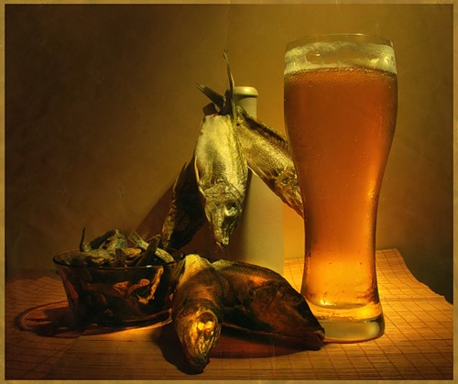

Slide 41
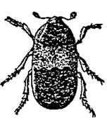

ДЕФЕКТЫ ВЯЛЕНОЙ И СУШЕНОЙ РЫБЫ
Большой вред вяленым (реже сушеным) рыбным товарам причиняет личинка жука-кожееда, откладывающего яйца в жабрах рыбы. Личинки, называемые шашелем, имеют темно-коричневый цвет и усеяны черными волосками. Хорошо развитыми челюстями и зубами они легко выедают рыбу изнутри. Кожа рыбы обычно личинкой не повреждается, поэтому рыбу нужно осматривать в разломанном виде. Для уничтожения шашела рыбу окуривают серой в закрытом помещении в течение 24...36 ч (серы сжигают 50 г на 1 м³ помещения). Затем рыбу перетряхивают и хорошо проветривают. Избавиться от шашела можно, разложив рыбу на площадке, хорошо освещаемой солнцем. В этом случае личинки выползают из рыбы, их собирают и уничтожают хлорной известью.

Slide 42
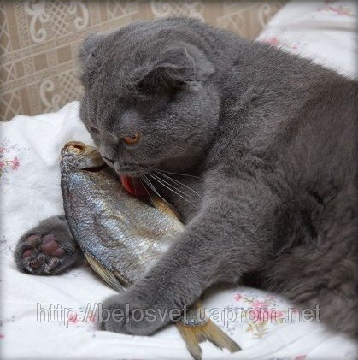

Slide 43
